Slide 1
Feminismos e Estudos de Gênero e Sexualidade
Prof. Me. Fabrício Marçal Vilela

Slide 3
Feminismo

Slide 4
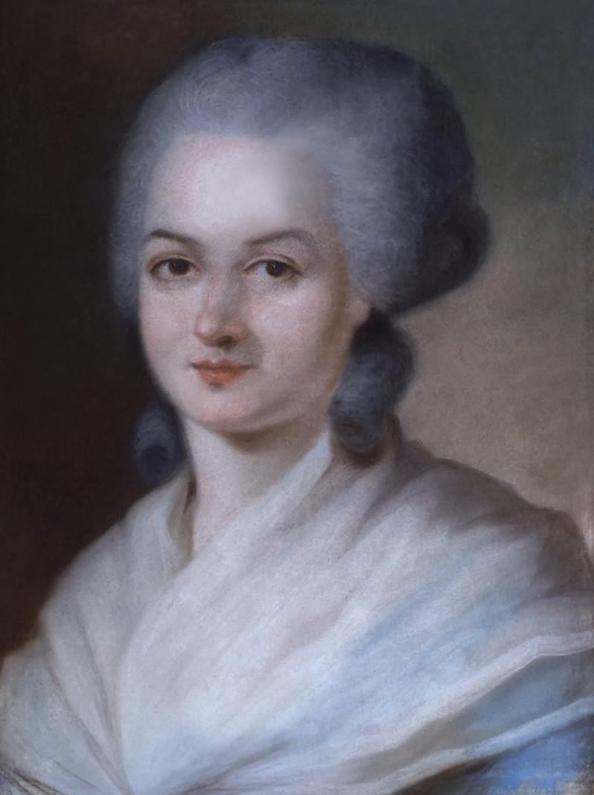
Olympe de Gouges (1748-1793)
“As mães, as filhas, as irmãs, representantes da nação, reivindicam constituir-se em Assembleia Nacional. Considerando que a ignorância, a omissão ou o desprezo pelos direitos da mulher são as únicas causas das desgraças públicas e da corrupção das governações, as mulheres resolveram expor numa declaração solene, os direitos naturais, inalienáveis e sagrados da mulher, de modo a que esta declaração, apresentada reiteradamente aos membros do nosso corpo social, lhes relembre os seus direitos e os seus deveres, para que os actos do poder das mulheres, e os do poder dos homens, possam ser a todo o momento comparados com a finalidade de que toda a instituição política seja mais respeitada, a fim de que as reclamações das cidadãs sejam fundadas, doravante, sobre princípios simples e incontestáveis, voltados para a manutenção da Constituição, dos bons costumes e da felicidade de todos .” DE GOUGES, Olympe. Declaração dos Direitos da Mulher e da Cidadã. Portugal: Nova Delphi, 2010.

Slide 5
Olympe de Gouges
“Artigo i- A mulher nasce livre e tem os mesmos direitos do homem. As distinções sociais só podem ser baseadas no interesse comum.
artigo ii - A finalidade de toda associação política é a conservação dos direitos naturais e imprescritíveis da mulher e do homem. Estes direitos são a liberdade, a propriedade, a segurança e, sobretudo, a resistência à opressão.
artigo iii - O princípio de toda soberania reside essencialmente na Nação, que não é nada mais do que a reunião da mulher e do homem: nenhum corpo, nenhum indivíduo pode exercer autoridade que dela não emane expressamente.”
DE GOUGES, Olympe. Declaração dos Direitos da Mulher e da Cidadã. Portugal: Nova Delphi, 2010.

Slide 6
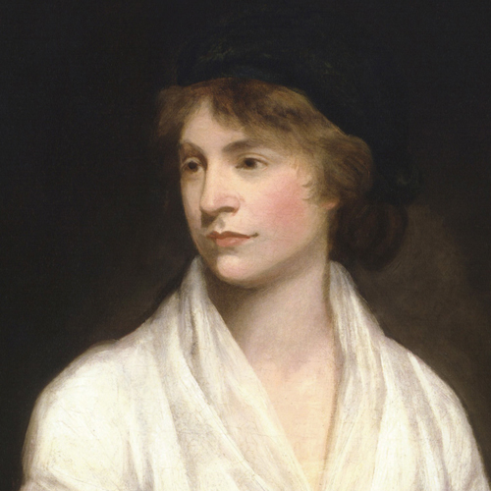
Mary Wollstonecraft (1759-1797)
“Repassei vários livros escritos sobre o tema da educação e, pacientemente, observei a conduta dos pais e da administração das escolas; qual foi o resultado? Uma profunda convicção de que a educação negligenciada de meus semelhantes é a principal causa da miséria que deploro e de que as mulheres, em particular, são tornadas fracas e infelizes (...) Atribuo a causa desse florescimento estéril a um sistema de educação falso, extraído de livros sobre o assunto escritos por homens que, ao considerar as mulheres mais como fêmeas do que como criaturas humanas, estão mais ansiosos em torná-las damas sedutoras do que esposas afetuosas e mães racionais. O entendimento do sexo feminino tem sido tão distorcido por essa homenagem ilusória que as mulheres civilizadas de nosso século, com raras exceções, anseiam apenas inspirar amor, quando deveriam nutrir uma ambição mais nobre e exigir respeito por suas capacidades e virtudes .”
WOLLSTONECRAFT, Mary. Reivindicação do direito das mulheres [recurso eletrônico]; tradução Ivania Pocinho Motta. - 1. ed. - São Paulo : Boitempo : Iskra, 2016
.

Slide 7
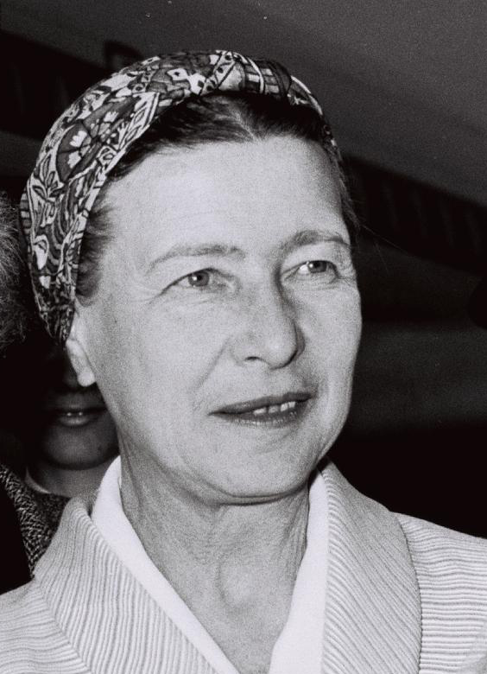
Simone de Beauvoir e a construção dos Estudos Feministas
“AS mulheres de hoje estão destronando o mito da feminilidade; começam a afirmar concretamente sua independência; mas não é sem dificuldade que conseguem viver integralmente sua condição de ser humano. Educadas por mulheres, no seio de um mundo feminino, seu destino normal é o casamento que ainda as subordina praticamente ao homem; o prestígio viril está longe de se ter apagado: assenta ainda em sólidas bases econômicas e sociais. É, pois, necessário estudar com cuidado o destino tradicional da mulher. Como a mulher faz o aprendizado de sua condição, como a sente, em que universo se acha encerrada, que evasões lhe são permitidas, eis o que procurarei descrever. Só então poderemos compreender que problemas se apresentam às mulheres que, herdeiras de um pesado passado, se esforçam por forjar um futuro novo. Quando emprego as palavras “mulher” ou “feminino” não me refiro evidentemente a nenhum arquétipo, a nenhuma essência imutável; após a maior parte de minhas afirmações cabe subentender: “no estado atual da educação e dos costumes.” Não se trata aqui de enunciar verdades eternas, mas de descrever o fundo comum sobre o qual se desenvolve toda a existência feminina singular.”
Beauvoir, Simone de, 1908-1986 2.ed. O segundo sexo / Simone de Beauvoir ; tradução Sérgio Milliet. - 2.ed. - Rio de Janeiro : Nova Fronteira, 2009.

Slide 8
Simone de Beauvoir e a construção dos Estudos Feministas
“Não é enquanto corpo, é enquanto corpos submetidos a tabus, a leis, que o sujeito toma consciência de si mesmo e se realiza: é em nome de certos valores que ele se valoriza. E, diga-se mais uma vez, não é a fisiologia que pode criar valores.(...)
É, portanto, à luz de um contexto ontológico, econômico, social e psicológico que teremos de esclarecer os dados da biologia. A sujeição da mulher à espécie, os limites de suas capacidades individuais são fatos de extrema importância; o corpo da mulher é um dos elementos essenciais da situação que ela ocupa neste mundo. Mas não é ele tampouco que basta para a definir. Ele só tem realidade vivida enquanto assumido pela consciência através das ações e no seio de uma sociedade; a biologia não basta para fornecer uma resposta à pergunta que nos preocupa: por que a mulher é o Outro? Trata-se de saber como a natureza foi nela revista através da história; trata-se de saber o que a humanidade fez da fêmea humana.
Beauvoir, Simone de, 1908-1986 2.ed. O segundo sexo / Simone de Beauvoir ; tradução Sérgio Milliet. - 2.ed. - Rio de Janeiro : Nova Fronteira, 2009.

Slide 9
Gayle Rubin e o sistema sexo-gênero
“Gênero é uma divisão dos sexos imposta socialmente. É um produto das relações sociais de sexualidade. Os sistemas de parentesco baseiam-se no casamento. Por isso eles transformam pessoas do sexo masculino e pessoas do sexo feminino em “homens” e “mulheres”, sendo que cada um é uma metade incompleta que só pode completar-se unindo-se à outra. Homens e mulheres são, naturalmente diferentes (do ponto de vista anatômico) (...). Mas a ideia de que homens e mulheres são duas categorias mutuamente excludentes deve ter origem em algo que não uma posição “natural”, que na verdade não existe. Longe de ser uma expressão de diferenças naturais, a identidade de gênero é a supressão das semelhanças naturais. Ela exige a repressão: no homem, de qualquer versão de traços “femininos”; nas mulheres, a de traços definidos como “masculinos”. A divisão dos sexos resulta na repressão de algumas características de personalidade de praticamente todo mundo, homens e mulheres. O mesmo sistema social que oprime as mulheres em suas (do sistema) relações de troca, oprime a todo mundo em sua insistência numa rígida divisão de personalidade.”
RUBIN, Gayle. O tráfico de mulheres: notas sobre a “Economia Política” do sexo. In RUBIN, Gayle. Políticas do sexo. Tradução Jamile Pinheiros Dias. São Paulo: Ubu Editora, 2017

Slide 10
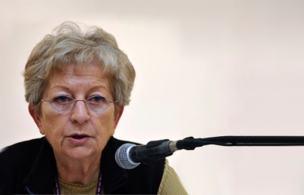
Tecnologia de Gênero
As concepções culturais de masculino e feminino como duas categorias complementares, mas que se excluem mutuamente, nas quais todos os seres humanos são classificados formam, dentro de cada cultura, um sistema de gênero, um sistema simbólico ou um sistema de significações que relaciona o sexo a conteúdos culturais de acordos com valores e hierarquias sociais. Embora os significados possam variar de uma cultura para outra qualquer sistema de sexo-gênero está intimamente ligado a fatores políticos e econômicos em cada sociedade. Sob essa ótica, a construção cultural do sexo em gênero e a assimetria que caracteriza todos os sistemas de gênero através das diferentes culturas (embora cada qual de seu modo) são entendidas como “sistematicamente ligados à organização da desigualdade social”
LAURETIS, Teresa de. A Tecnologia do Gênero. HOLLANDA, Heloisa Buarque (Org.). Tendências e impasses: o feminismo como crítica da cultura. Rio de Janeiro: Rocco, 1994.p.207-208

Slide 11
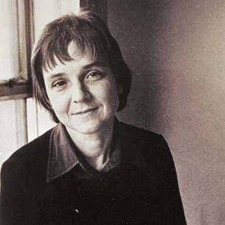
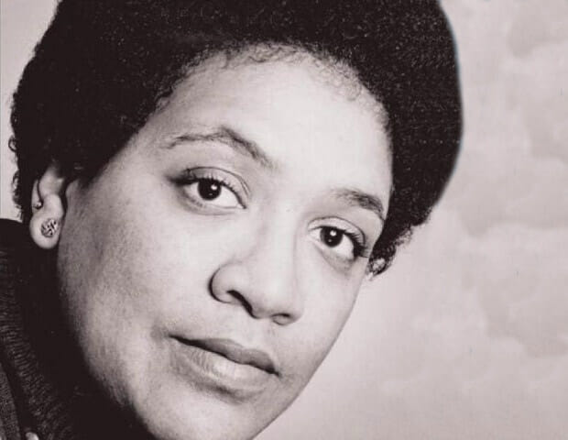
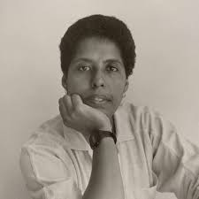
Feminismo Lésbico
Audre Lorde
Barbara Smith
Adrienne Rich
Monique Wittig

Slide 12
Heterossexualidade compulsória
“A heterossexualidade pode não ser uma “preferência”, mas algo que tem sido imposto, administrado, organizado, propagandeado e mantido por força, o que é um passo imenso a tomar se você se considera livremente heterossexual “de modo inato”. No entanto, o fracasso de examinar a heterossexualidade como uma instituição é o mesmo que fracassar ao admitir que o sistema econômico conhecido como capitalista ou o sistema de casta do racismo são mantidos por uma variedade de forças, incluindo tanto a violência física como a falsa consciência.“
RICH, Adrienne. Heterossexualidade compulsória e a existência lésbica. Revista Bagoas n. 05 | 2010 | p. 17-44.

Slide 13
Contrato heterossexual
“Os discursos que oprimem, lésbicas, mulheres, e homens homossexuais, são os que pressupõe que o fundamento da sociedade, qualquer sociedade, é a heterossexualidade.”
Pois o que faz uma mulher em uma relação social especifica com um homem, uma relação que chamávamos anteriormente de servidão, uma relação que implica obrigação social e física, ,bem como obrigação econômica ("residência forcada"," trabalho domestico, deveres conjugais, ilimitada produção de filhos etc.), uma relação da qual as lesbicas escapam, recusando-se a se tornar ou permanecer heterossexuais. N6s somos fugitivas da nossa classe do mesmo modo que os escravos americanos foragidos escapavam da escravidão e se tornavam livres. Para nos, isso e uma necessidade absoluta, nossa sobrevivência exige que empreguemos todas as nossas forcas para a destruição da classe de mulheres dentro da qual os homens se apropriam das mulheres, Isso só pode ser conseguido pela destruição da heterossexualidade como um sistema social baseado na opressão das mulheres pelos homens e que produz a doutrina da diferença entre sexos para justificar a opressão “ in WITTIG, Monique. Mente Hétero e outros ensaios. BH: Autentica, 2022.

Slide 14
Homofobia e racismo
“Os ataques crescentes contra lésbicas e homens gays são apenas uma introdução aos crescentes ataques contra pessoas Negras, porque onde quer que a opressão se manifeste neste país, pessoas Negras são vítimas em potencial. E é um padrão do cinismo da direita o encorajamento de membros de grupos oprimidos que ajam contra si mesmos, e enquanto estivermos divididos nós não poderemos nos unir conjuntamente em uma ação política efetiva. Dentro da comunidade lésbica eu sou Negra e dentro da comunidade Negra eu sou uma lésbica. Qualquer ataque contra pessoas Negras é uma questão lésbica e gay, porque eu e outras milhares de mulheres Negras são parte da comunidade lésbica. Qualquer ataque contra lésbicas e gays é uma questão Negra porque milhares de lésbicas e homens gays são Negros. Não há hierarquia de opressão.”
LORDE, Audre. Não há hierarquia de opressões. In Pensamento feminista: conceitos fundamentais / Audre Lorde… [et al.]; organização Heloisa Buarque de Hollanda.Rio de Janeiro: Bazar do Tempo, 2019.

Slide 15
Homofobia
“A homofobia é, por si só, uma verdadeira opressão e em um sistema heterossexual, todos nós que não somos heterossexuais somos visto como "desviante" e somos oprimidos.” (...)
Existem inúmeras razões para explicar a relutância das pessoas, por outro lado, sensíveis a tantos outros problemas, a enfrentar Homofobia, em si e nos outros. É importante dizer que as pessoas geralmente tem medo de questões relacionadas com a sexualidade e para alguns, a simples existência de homossexuais questiona sua sexualidade / heterossexualidade. A diferença de muitos outros grupos oprimidos, os homossexuais não são um grupo cuja identidade é clara desde o nascimento. Através do processo sair armário (Coming out), uma pessoa poderia, de fato, adquirir essa identidade a qualquer momento da sua vida. Uma maneira de proteger credenciais heterossexuais e seus privilégios consistem em menosprezando lésbicas e gays todas as vezes, e fazendo isso o mais amplo possível, o abismo entre "nós" e "eles“.
SMITH, Bárbara. HOMOFOBIA, POR QUE HABLAR DE ELLA? (1 990) In: Rafael M. Mérida Jiménez (ed.) - Manifiestos gays, lesbianos y queer - Testimonios de una lucha (1969-1994)

Slide 16
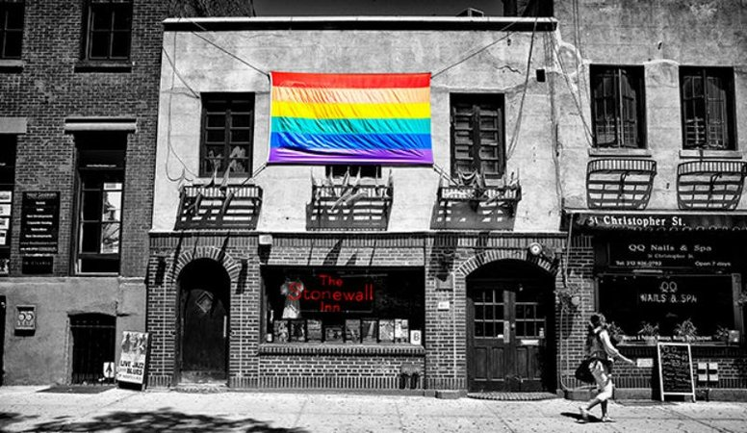
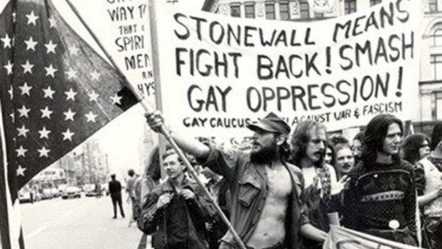
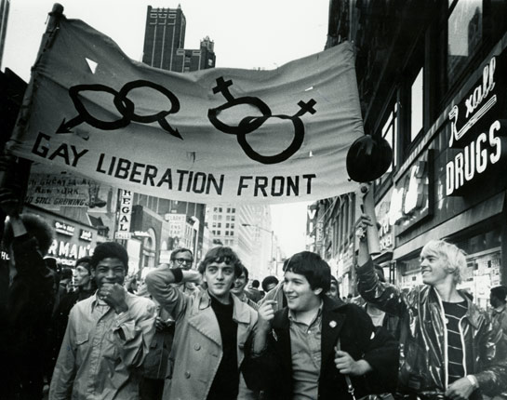
Breve história do movimento gay
.

Slide 17
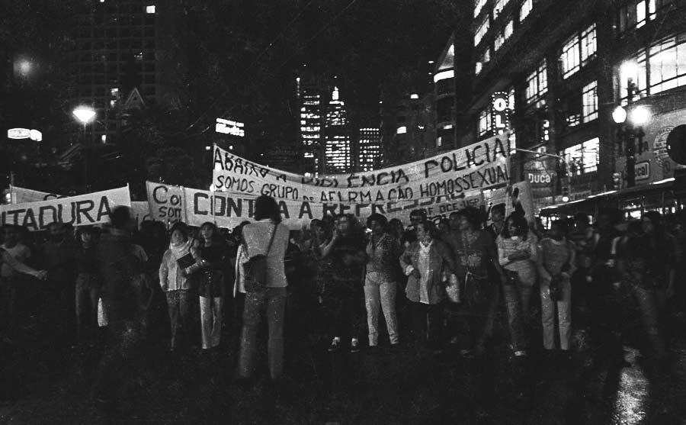
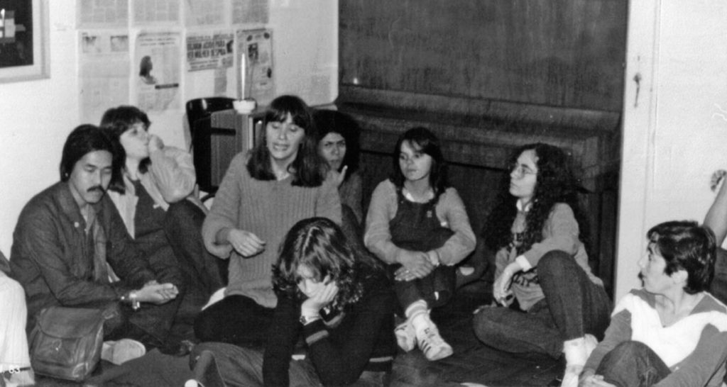
Breve história do movimento homossexual
.
Integrantes do Somos, GALF e SOS Mulher na sede do GALF, junho de 1983 (Acervo Rede de Informação – Um outro olhar)

Slide 18
Breve história do movimento homossexual. Somos (1978)
.

Slide 19
Breve história do movimento Homossexual Brasileiro (hoje LGBTI+
.

Slide 20
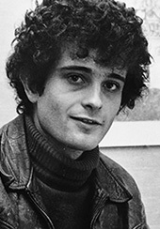
Estudos de Sexualidade: O desejo homossexual
“O que causa o problema não é o desejo homossexual, mas o medo da homossexualidade; você tem que explicar por que a mesma palavra desencadeia voo e ódio. Vamos perguntar a nós mesmos então.(...) Da infância, desejo O homossexual é socialmente eliminado por uma série de mecanismos familiares e educativos.” (tradução livre) [1972]
Guy Hocquenghem, El deseo homossexual. Com Terror anal. Beatriz PreciadoMelusina, 2009.

Slide 21
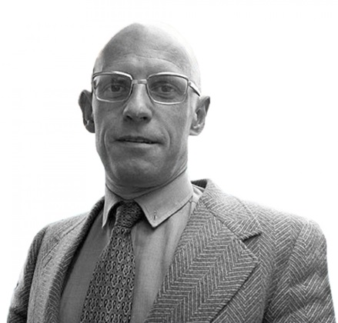
Estudos de Sexualidade: Dispositivo de Sexualidade
‘”A sexualidade é o nome que se pode dará um dispositivo histórico: não à realidade subterrânea que se apreende com dificuldade, mas à grande rede da superfície em que a estimulação dos corpos, a intensificação dos prazeres, a incitação ao discurso, a formação de conhecimentos, o reforço dos controles e das resistências encadeiam-se uns aos outros, segundo algumas grandes estratégias de saber e de poder”
“a “sexualidade” é o conjunto dos efeitos produzidos nos corpos, nos comportamentos, nas relações sociais, por um certo dispositivo pertencente a uma tecnologia política complexa.”
FOUCAULT, Michel. História da sexualidade: Vol.1 A vontade de saber. 3ªe.d. São Paulo: Paz e Terra, 2015.

Slide 22
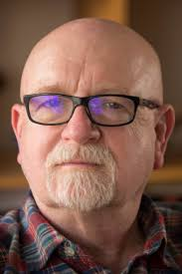
Estudos de Sexualidade
“A sexualidade é mais do que simplesmente o corpo. (...)A sexualidade tem tanto a ver com nossas crenças, ideologia e imaginações quanto com o nosso corpo físico.”
A sexualidade é, na verdade “uma construção social”, uma invenção histórica, a qual, naturalmente, tem base nas possibilidades do corpo.(...) Isso tem profundas implicações para nossa compreensão do corpo, do sexo e da sexualidade, implicações que precisaremos explorar”
WEEKS, Jeffrey. O corpo e a sexualidade. In: LOURO, Guacira Lopes (Org.). O corpo educado: pedagogias da sexualidade; Tradução Tomaz Tadeu da Silva-4ª ed.- Belo horizonte: Autêntica Editora, 2018.

Slide 23
Estudos de Sexualidade
“Chegou a hora de pensarmos sobre o sexo. Para alguns, a sexualidade pode parecer um tema sem importância, uma dispersão frívola de problemas mais graves, como pobreza, guerra, doença, racismo, fome e destruição nuclear. Mas é justamente em épocas como esta, quando vivemos com a possibilidade de enfrentar uma aniquilação inimaginável, que as pessoas tendem a sair perigosamente dos eixos no que diz respeito à sexualidade. (...)
O domínio da sexualidade também tem uma política interna, desigualdades e modos de opressão próprios. Assim como acontece com outros aspectos do comportamento humano, as formas institucionais concretas da sexualidade em determinado tempo e lugar são produto da atividade humana. Elas são permeadas por conflitos de interesse e manobras políticas, tanto deliberadas quanto incidentais. Nesse sentido, o sexo é sempre político. Mas há também períodos históricos em que as discussões sobre a sexualidade são mais claramente controvertidas e mais abertamente politizadas. Nesses períodos, o domínio da vida erótica é com efeito renegociado.
RUBIN, Gayle. Políticas do sexo. Trad. Jamille Pinheiros Dias.São Paulo: UBU Editora. 2017

Slide 24
Estudos queer (introdução)

Slide 25
Teoria Queer
“Em inglês, o termo “queer” pode ter a função de substantivo, adjetivo ou verbo, mas em todos os casos se define em oposição ao “normal”. A teoria queer não é um arcabouço conceitual ou metodológico único e sistemático, e sim um acervo de engajamentos intelectuais com as relações em sexo, gênero e desejo sexual. Se a teoria queer é uma escola de pensamento, ela tem uma visão profundamente não ortodoxa de disciplina. O termo descreve uma gama diversificada de práticas e prioridades críticas: interpretações de representações do desejo entre pessoas do mesmo sexo em textos literários, filmes, músicas e imagens; análise das relações de poder sociais e políticas de sexualidade, crítica do sistema de sexo-gênero, estudos sobre a identificação transexual e trangênero , sobre sadomasoquismo e desejos transgressivos” SPARGO, Tamsin. Foucault e a teoria queer. Seguido de Ágape e Êxtase: orientações pós-seculares; tradução Heci Regina Candiani; pós-facil Richard Miskolci--1.ed- Belo Horizonte: Autêntica Editora, 2017.

Slide 26
Teoria queer
É possível afirmar que Teoria Queer é um rótulo que busca abarcar um conjunto amplo e relativamente disperso de reflexões sobre a heterossexualidade como um regime político-social que regula nossas vidas. Tratam-se de regulações sexuais e de gênero socialmente impostas que criam e mantém desigualdades de toda ordem, em especial no menor reconhecimento político e de direitos daquelas pessoas cuja sexualidade e/ou o gênero entram em desacordo com as normas sociais. Em outras palavras, as reflexões queer afirmam que a ordem política e cultural da heterossexualidade compulsória garante os privilégios políticos, culturais e até econômicos daqueles/as que vivem dentro de suas prescrições.“
MISKOLCI, Richard. Estranhando as Ciências Sociais: notas introdutórias sobre Teoria Queer. Revista Florestan Fernandes. Dossiê Teoria Queer, Vol. 1 no. 2, 2014.

Slide 27
Performatividade de gênero
“(...)o gênero não é um substantivo, mas tampouco é um conjunto de atributos flutuantes, pois vimos que seu efeito substantivo é performativamente produzido e imposto pelas práticas reguladoras da coerência do gênero. Consequentemente, o gênero mostra ser performativo no interior do discurso herdado da metafísica da substância — isto é, constituinte da identidade que supostamente é. Nesse sentido, o gênero é sempre um feito, ainda que não seja obra de um sujeito tido como preexistente à obra. No desafio de repensar as categorias do gênero fora da metafísica da substância, é mister considerar a relevância da afirmação de Nietzsche, em Genealogia da moral, de que “não há ‘ser’ por trás do fazer, do realizar e do tornar-se; o ‘fazedor’ é uma mera ficção acrescentada à obra — a obra é tudo”. Numa aplicação que o próprio Nietzsche não teria antecipado ou aprovado, nós afirmaríamos como corolário: não há identidade de gênero por trás das expressões do gênero; essa identidade é performativamente constituída, pelas próprias “expressões” tidas como seus resultados.”
BUTLER, Judith. Problemas de gênero: feminismo e subversão da identidade. Tradução: Renato Aguiar.-11ª edição.- Rio de Janeiro: Civilização brasileira, 2016

Slide 28
Performatividade de gênero
"O gênero não deve ser construído como uma identidade estável ou um locus de ação do qual decorrem vários atos; em vez disso, o gênero é uma identidade tenuemente constituída no tempo, instituído num espaço externo por meio de uma repetição estilizada de atos. O efeito do gênero se produz pela estilização do corpo e deve ser entendido, consequentemente, como a forma corriqueira pela qual os gestos, movimentos e estilos corporais de vários tipos constituem a ilusão de um eu permanentemente marcado pelo gênero. Essa formulação tira a concepção do gênero do solo de um modelo substancial da identidade, descolando-a para um outro que requer concebê-lo como uma temporalidade social constituída.“
BUTLER, Judith. Problemas de gênero: feminismo e subversão da identidade. Tradução: Renato Aguiar.-11ª edição.- Rio de Janeiro: Civilização brasileira, 2016

Slide 29
Performatividade de gênero
“(...) a performatividade deve ser compreendida não como um "ato" singular ou deliberado, mas, ao invés disso, como a prática reiterativa e citacional pela qual o discurso produz os efeitos que ele nomeia. O que, eu espero, se tornará claro no que vem a seguir é que as normas regulatórias do "sexo" trabalham de uma forma performativa para constituir a materialidade dos corpos e, mais especificamente, para materializar o sexo do corpo, para materializar a diferença sexual a serviço da consolidação do imperativo heterossexual”.
BUTLER, Judith. Corpos que Importam- Sobre os limites discursivos do "sexo”. n-1 edições e crocodilo edições. 2019.

Slide 30
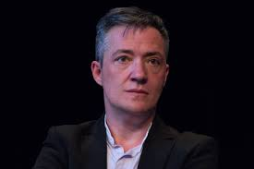
Sexopolítica
“O gênero farmacopornográfico não é uma metáfora nem uma ideologia; não pode ser reduzido a performance: é uma forma de tecnoecologia política.A certeza de ser homem ou mulher é uma bioficção somatopolítica produzidos por um conjunto de tecnologias do corpo, técnicas farmacológicas e audiovisuais que determinam e definem o alcance das nossas potencialidades somáticas e funcionam como próteses de subjetivação. o gênero é um programa operacional capaz de desencadear uma proliferação de percepções sensoriais sob formas de afetos, desejos, ações, crenças e identidades. Um dos resultados característicos desta tecnologia de gênero é a produção de um saber interior sobre si mesma, de um sentido do eu sexual que aparece como realidade emocional para a consciência. "Sou homem", "sou mulher", "sou heterossexual" "sou homossexual", "sou transexual": estas são algumas das formulações que condensam saberes específicos sobre si mesmo, agindo como núcleos biopolíticos e simbólicos rígidos em torno dos quais é possível aglutinar todo um conjunto de discursos e práticas performativas. ” PRECIADO, Paul B. Testo Junkie: sexo, drogas e biopolítica na era farmacopornográfica: São Paulo: N-1 edições, 2018.

Slide 31
BIBLIOGRAFIA
DE GOUGES, Olympe. Declaração dos Direitos da Mulher e da Cidadã. Portugal: Nova Delphi, 2010.
Beauvoir, Simone de, 1908-1986 2.ed. O segundo sexo / Simone de Beauvoir ; tradução Sérgio Milliet. - 2.ed. - Rio de Janeiro : Nova Fronteira, 2009.
BUTLER, Judith. Problemas de gênero: feminismo e subversão da identidade. Tradução: Renato Aguiar.-11ª edição.- Rio de Janeiro: Civilização brasileira, 2016
BUTLER, Judith. Corpos que Importam- Sobre os limites discursivos do "sexo”. n-1 edições e crocodilo edições. 2019.
FOUCAULT, Michel. História da sexualidade: Vol.1 A vontade de saber. 3ªe.d. São Paulo: Paz e Terra, 2015.
LAURETIS, Teresa de. A Tecnologia do Gênero. HOLLANDA, Heloisa Buarque (Org.). Tendências e impasses: o feminismo como crítica da cultura. Rio de Janeiro: Rocco, 1994.
LORDE, Audre. Não há hierarquia de opressões. In Pensamento feminista: conceitos fundamentais / Audre Lorde… [et al.]; organização Heloisa Buarque de Hollanda.
Rio de Janeiro: Bazar do Tempo, 2019.
MISKOLCI, Richard. Estranhando as Ciências Sociais: notas introdutórias sobre Teoria Queer. Revista Florestan Fernandes. Dossiê Teoria Queer, Vol. 1 no. 2, 2014.
PRECIADO, Paul B. Testo Junkie: sexo, drogas e biopolítica na era farmacopornográfica: São Paulo: N-1 edições, 2018.
RUBIN, Gayle. O tráfico de mulheres: notas sobre a “Economia Política” do sexo. In RUBIN, Gayle. Políticas do sexo. Tradução Jamile Pinheiros Dias. São Paulo: Ubu Editora, 2017.
SMITH, Bárbara. HOMOFOBIA, POR QUE HABLAR DE ELLA? (1 990) In: Rafael M. Mérida Jiménez (ed.) - Manifiestos gays, lesbianos y queer - Testimonios de una lucha (1969-1994)
SPARGO, Tamsin. Foucault e a teoria queer. Seguido de Ágape e Êxtase: orientações pós-seculares; tradução Heci Regina Candiani; pós-facil Richard Miskolci--1.ed- Belo Horizonte: Autêntica Editora, 2017.

